Slide 1
耶利米書第31章
耶 31:31 耶和華說：日子將到，我要與以色列家和猶大家另立新約，31:32 不像我拉著他們祖宗的手，領他們出埃及地的時候，與他們所立的約。我雖作他們的丈夫，他們卻背了我的約。這是耶和華說的。

Slide 2
耶利米書第31章
耶 31:33 耶和華說：那些日子以後，我與以色列家所立的約乃是這樣：我要將我的律法放在他們裡面，寫在他們心上。我要作他們的 神，他們要作我的子民。

Slide 3
耶利米書第31章
耶 31:34 他們各人不再教導自己的鄰舍和自己的弟兄說：你該認識耶和華，因為他們從最小的到至大的都必認識我。我要赦免他們的罪孽，不再紀念他們的罪惡。這是耶和華說的。

Slide 4
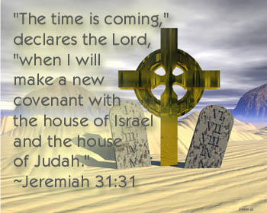
劃時代的約定（二）

Slide 5
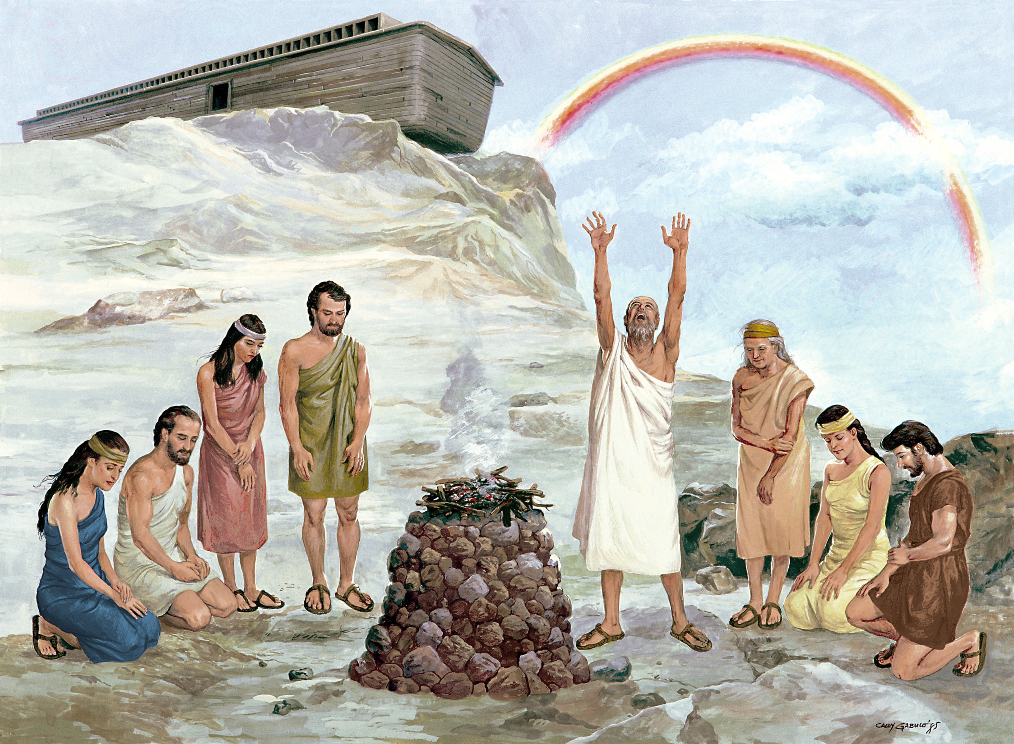

Slide 6
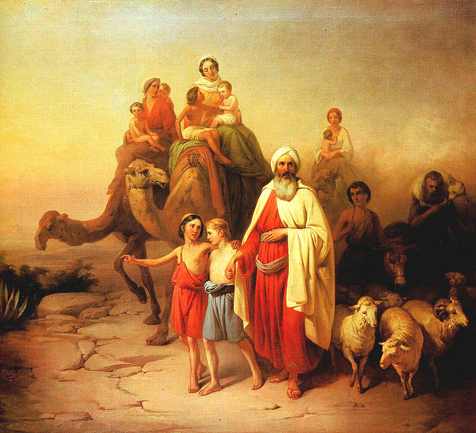
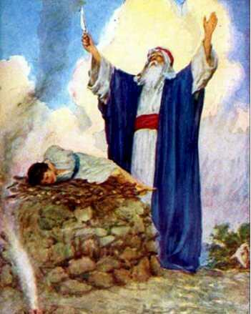
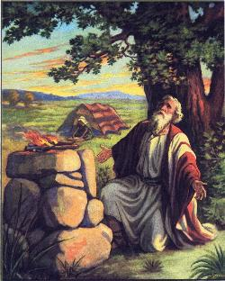

Slide 7
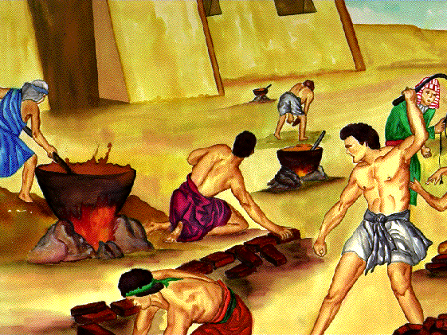

Slide 8
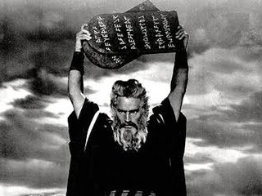

Slide 9
出 24:3 摩西下山，將耶和華的命令典章都述說與百姓聽。眾百姓齊聲說：耶和華所吩咐的，我們都必遵行。24:4 摩西將耶和華的命令都寫上。清早起來，在山下築一座壇，按以色列十二支派立十二根柱子，

Slide 11
林前 11:23 我當日傳給你們的，原是從主領受的，就是主耶穌被賣的那一夜，拿起餅來，11:24 祝謝了，就擘開，說：這是我的身體，為你們捨（有古卷：擘開）的，你們應當如此行，為的是紀念我。

Slide 12
林前 11:25 飯後，也照樣拿起杯來，說：這杯是用我的血所立的新約，你們每逢喝的時候，要如此行，為的是紀念我。11:26 你們每逢吃這餅，喝這杯，是表明主的死，直等到他來。

Slide 14
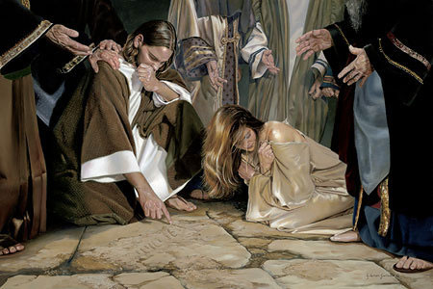

Slide 16
民15:27 若有一個人誤犯了罪，他就要獻一歲的母山羊作贖罪祭。15:28 那誤行的人犯罪的時候，祭司要在耶和華面前為他贖罪，他就必蒙赦免。15:29 以色列中的本地人和寄居在他們中間的外人，若誤行了甚麼事，必歸一樣的條例，

Slide 17
民15:30 但那擅敢行事的，無論是本地人是寄居的，他褻瀆了耶和華，必從民中剪除。15:31 因他藐視耶和華的言語，違背耶和華的命令，那人總要剪除；他的罪孽要歸到他身上。

Slide 18
民15:32 以色列人在曠野的時候，遇見一個人在安息日撿柴。15:33 遇見他撿柴的人，就把他帶到摩西、亞倫並全會眾那裡，15:34 將他收在監內；因為當怎樣辦他，還沒有指明。

Slide 19
民15:35 耶和華吩咐摩西說：總要把那人治死；全會眾要在營外用石頭把他打死。15:36 於是全會眾將他帶到營外，用石頭打死他，是照耶和華所吩咐摩西的。

Slide 20
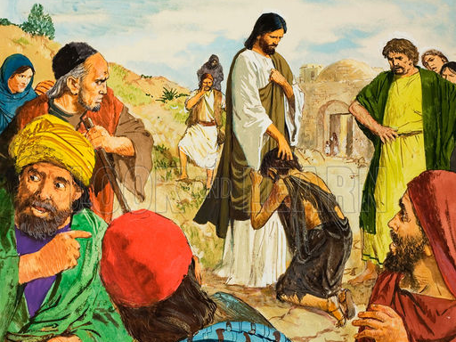
可1:39 於是在加利利全地，進了會堂，傳道，趕鬼。1:40 有一個長大痲瘋的來求耶穌，向他跪下，說：你若肯，必能叫我潔淨了。1:41 耶穌動了慈心，就伸手摸他，說：我肯，你潔淨了罷！1:42 大痲瘋即時離開他，他就潔淨了。

Slide 22
利22:2 你吩咐亞倫和他子孫說：要遠離以色列人所分別為聖、歸給我的聖物，免得褻瀆我的聖名。我是耶和華…22:4 亞倫的後裔，凡長大痲瘋的，或是有漏症的，不可吃聖物，直等他潔淨了。

Slide 23
利22:5 或是摸甚麼使他不潔淨的爬物，或是摸那使他不潔淨的人（不拘那人有甚麼不潔淨），22:6 摸了這些人、物的，必不潔淨到晚上；若不用水洗身，就不可吃聖物。

Slide 24
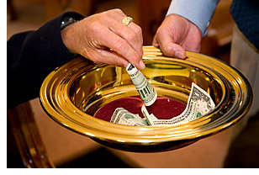
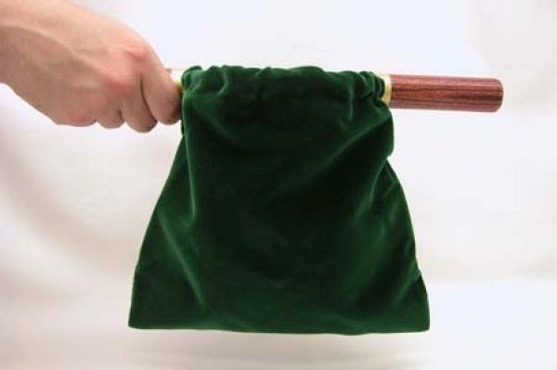

Slide 25
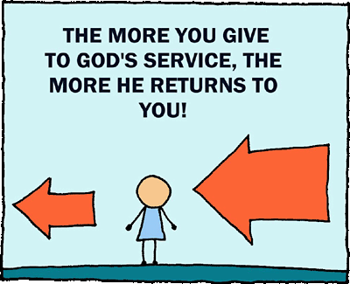
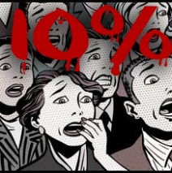

Slide 26
玛 3:8 人豈可奪取 神之物呢？你們竟奪取我的供物。你們卻說：我們在何事上奪取你的供物呢？就是你們在當納的十分之一和當獻的供物上。3:9 因你們通國的人都奪取我的供物，咒詛就臨到你們身上。

Slide 27
玛 3:10 萬軍之耶和華說：你們要將當納的十分之一全然送入倉庫，使我家有糧，以此試試我，是否為你們敞開天上的窗戶，傾福與你們，甚至無處可容。

Slide 28
玛 3:11 萬軍之耶和華說：我必為你們斥責蝗蟲（原文是吞噬者），不容它毀壞你們的土產。你們田間的葡萄樹在未熟之先也不掉果子。3:12 萬軍之耶和華說：萬國必稱你們為有福的，因你們的地必成為喜樂之地。

Slide 29
玛 3:8 人豈可奪取 神之物呢？你們竟奪取我的供物。你們卻說：我們在何事上奪取你的供物呢？就是你們在當納的十分之一和當獻的供物上。3:9 因你們通國的人都奪取我的供物，咒詛就臨到你們身上。
玛 3:8 人豈可奪取 神之物呢？你們竟奪取我的供物。你們卻說：我們在何事上奪取你的供物呢？就是你們在當納的十分之一和當獻的供物上。3:9 因你們通國的人都奪取我的供物，咒詛就臨到你們身上。
玛 3:8 人豈可奪取 神之物呢？你們竟奪取我的供物。你們卻說：我們在何事上奪取你的供物呢？就是你們在當納的十分之一和當獻的供物上。3:9 因你們通國的人都奪取我的供物，咒詛就臨到你們身上。

Slide 30
玛 3:10 萬軍之耶和華說：你們要將當納的十分之一全然送入倉庫，使我家有糧，以此試試我，是否為你們敞開天上的窗戶，傾福與你們，甚至無處可容。
玛 3:10 萬軍之耶和華說：你們要將當納的十分之一全然送入倉庫，使我家有糧，以此試試我，是否為你們敞開天上的窗戶，傾福與你們，甚至無處可容。

Slide 31
玛 3:11 萬軍之耶和華說：我必為你們斥責蝗蟲（原文是吞噬者），不容它毀壞你們的土產。你們田間的葡萄樹在未熟之先也不掉果子。3:12 萬軍之耶和華說：萬國必稱你們為有福的，因你們的地必成為喜樂之地。
玛 3:11 萬軍之耶和華說：我必為你們斥責蝗蟲（原文是吞噬者），不容它毀壞你們的土產。你們田間的葡萄樹在未熟之先也不掉果子。3:12 萬軍之耶和華說：萬國必稱你們為有福的，因你們的地必成為喜樂之地。

Slide 32
申 28:1 你若留意听从耶和华你 神的话，谨守遵行他的一切诫命，就是我今日所吩咐你的，他必使你超乎天下万民之上。28:2 你若听从耶和华你 神的话，这以下的福必追随你，临到你身上：
申 28:1 你若留意听从耶和华你 神的话，谨守遵行他的一切诫命，就是我今日所吩咐你的，他必使你超乎天下万民之上。28:2 你若听从耶和华你 神的话，这以下的福必追随你，临到你身上：

Slide 33
申 28:15 你若不听从耶和华你 神的话，不谨守遵行他的一切诫命律例，就是我今日所吩咐你的，这以下的咒诅都必追随你，临到你身上：

Slide 34
加 3:10 凡以行律法為本的，都是被咒詛的；因為經上記著：凡不常照律法書上所記一切之事去行的，就被咒詛。3:11 沒有一個人靠著律法在神面前稱義，這是明顯的；因為經上說，義人必因信得生。

Slide 35
加 3:13 基督既為我們受（原文是成）了咒詛，就贖出我們脫離律法的咒詛；因為經上記著：凡掛在木頭上都是被咒詛的。3:14 這便叫亞伯拉罕的福，因基督耶穌可以臨到外邦人，使我們因信得著所應許的聖靈。

Slide 36
申 28:11 你在耶和华向你列祖起誓应许赐你的地上，他必使你身所生的，牲畜所下的，地所产的，都绰绰有余。28:12 耶和华必为你开天上的府库，按时降雨在你的地上。在你手里所办的一切事上赐福与你。你必借给许多国民，却不至向他们借贷。

Slide 37
雅 2:17 這樣，信心若沒有行為就是死的。2:18 必有人說：「你有信心，我有行為；你將你沒有行為的信心指給我看，我便藉著我的行為，將我的信心指給你看。」

Slide 38
雅 2:19 你信神只有一位，你信的不错；鬼魔也信，却是战惊。2:20 虚浮的人哪，你愿意知道没有行为的信心是死的么？

Slide 39
林后 9:5 因此，我想不得不求那几位弟兄先到你们那里去，把从前所应许的捐赀预备妥当，就显出你们所捐的是出于乐意，不是出于勉强。

Slide 40
林后 9:6 少种的少收，多种的多收，这话是真的。9:7 各人要随本心所酌定的，不要作难，不要勉强，因为捐得乐意的人是神所喜爱的。

Slide 41
林后 9:8 神能将各样的恩惠多多的加给你们，使你们凡事常常充足，能多行各样善事。9:9 如经上所记：他施捨钱财，賙济贫穷；他的仁义存到永远。

Slide 42
林后 9:10 那赐种给撒种的，赐粮给人吃的，必多多加给你们种地的种子，又增添你们仁义的果子；9:11 叫你们凡事富足，可以多多施捨，就藉着我们使感谢归于神。

Slide 43
一些實際問題
新約還要十一奉獻嗎？
太5:17-19 莫想我來要廢掉律法和先知。我來不是要廢掉，乃是要成全。我實在告訴你們，就是到天地都廢去了，律法的一點一畫也不能廢去，都要成全。所以，無論何人廢掉這誡命中最小的一條，又教訓人這樣作，他在天國要稱為最小的。但無論何人遵行這誡命，又教訓人遵行，他在天國要稱為大的。

Slide 44
一些實際問題
2.我需要十一奉獻嗎？
雅1:5-8 你們中間若有缺少智慧的，應當求那厚賜與眾人、也不斥責人的神，主就必賜給他。只要憑著信心求，一點不疑惑；因為那疑惑的人，就像海中的波浪，被風吹動翻騰。這樣的人不要想從主那裡得甚麼。心懷二意的人，在他一切所行的路上都沒有定見。

Slide 45
一些實際問題
3.應該奉獻在哪裡？
玛3:10 萬軍之耶和華說：你們要將當納的十分之一全然送入倉庫，使我家有糧，以此試試我，是否為你們敞開天上的窗戶，傾福與你們，甚至無處可容。

Slide 46
一些實際問題
3.應該奉獻在哪裡？
赛55:10-11 雨雪從天而降，並不返回，卻滋潤地土，使地上發芽結實，使撒種的有種，使要吃的有糧。我口所出的話也必如此，決不徒然返回，卻要成就我所喜悅的，在我發他去成就（發他去成就：或譯所命定）的事上必然亨通。

Slide 47
一些實際問題
3.應該奉獻在哪裡？
加6:6-8 在道理上受教的，當把一切需用的供給施教的人。不要自欺，神是輕慢不得的。人種的是甚麼，收的也是甚麼。順著情慾撒種的，必從情慾收敗壞；順著聖靈撒種的，必從聖靈收永生。

Slide 48
一些實際問題
3.應該奉獻在哪裡？
约二1:9-11 凡越過基督的教訓、不常守著的，就沒有神；常守這教訓的，就有父又有子。若有人到你們那裡，不是傳這教訓，不要接他到家裡，也不要問他的安；因為問他安的，就在他的惡行上有分。

